Slide 1

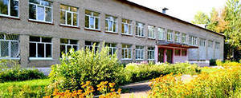
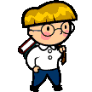
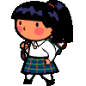
Наш класс
«Почемучки»
6 «В» класс
Классный руководитель
Григорьева Надежда Александровна

Slide 2
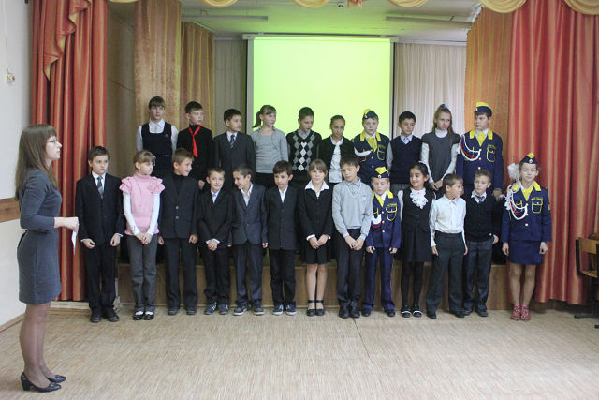
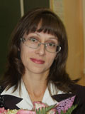
Весь наш класс от А до Я
● В классе 29 учеников
● 11 Девочек
● 18 Мальчиков
Классный руководитель
Григорьева Надежда Александровна

Slide 3

Закон жизни класса
● Будущее России – зависит от нас
● Человек может стать человеком только путем воспитания
● Победи сначала самого себя, а потом врага
● Учись доброму – тогда плохое на ум не придёт
● Люби людей, если хочешь чтобы люди любили тебя
● Каждый человек уникален и не повторим
!

Slide 4
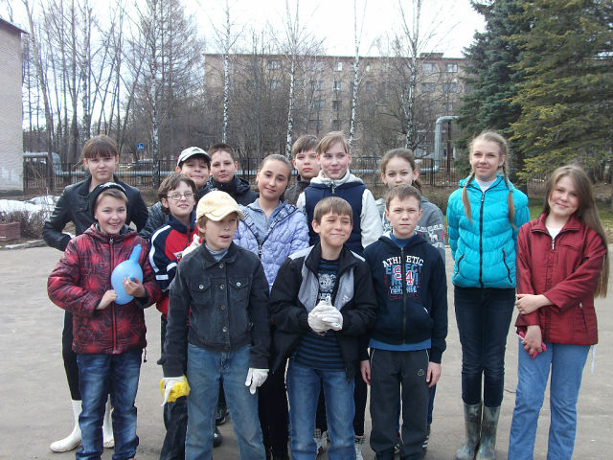
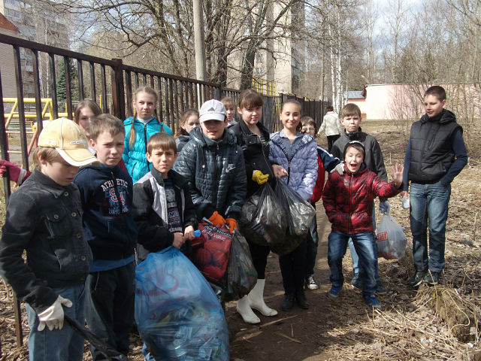
Мы активно участвуем в жизни школы
На субботнике
«Чисто не там, где убирают, а там, где не мусорят …»

Slide 5
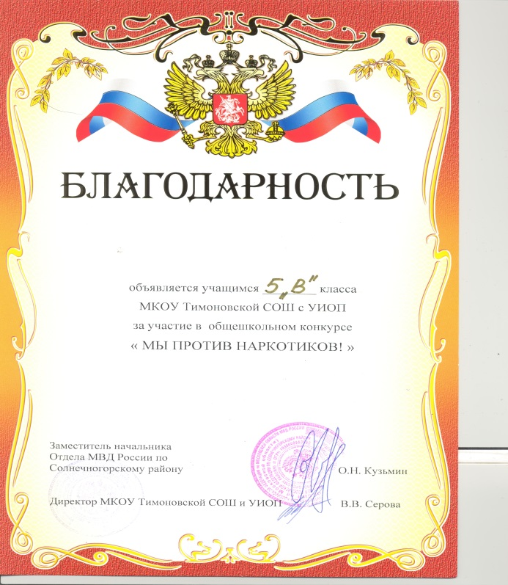
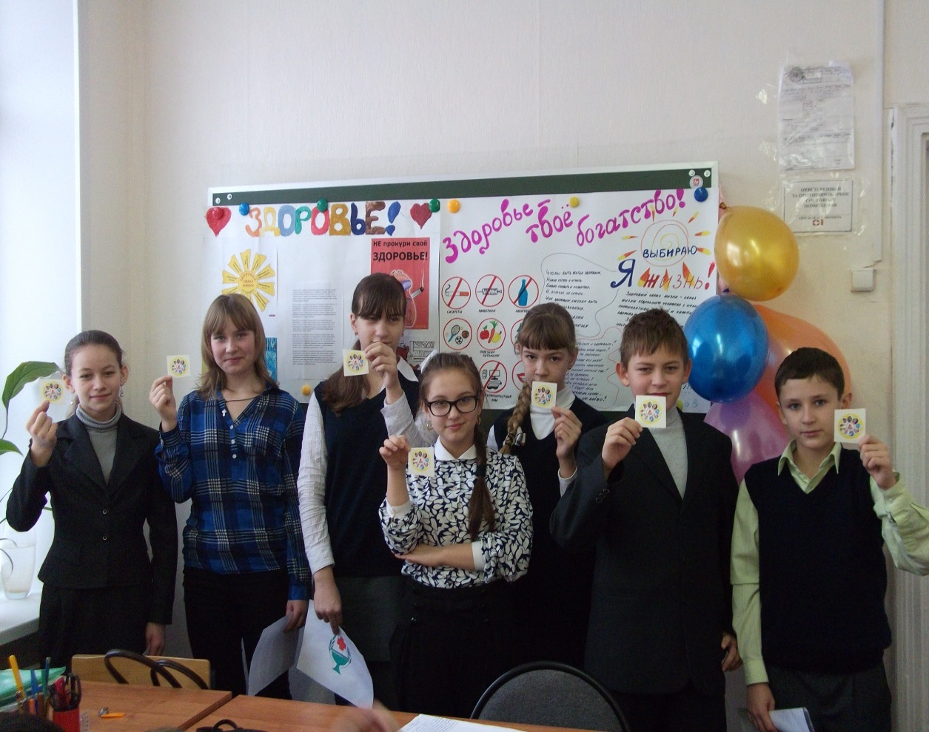
Интересный классный час…
Мы
за здоровый
образ жизни….

Slide 6
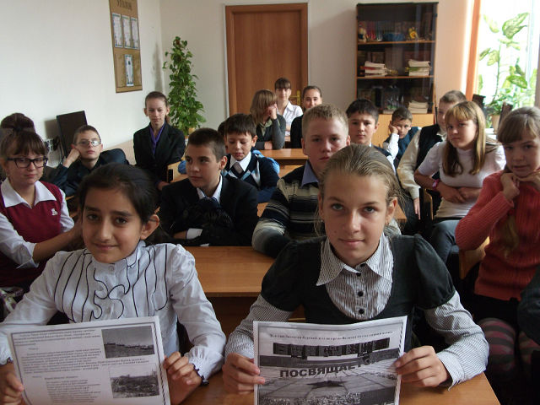
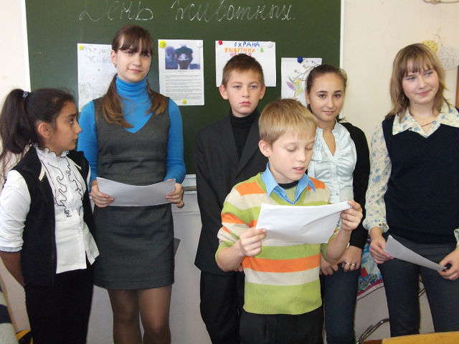
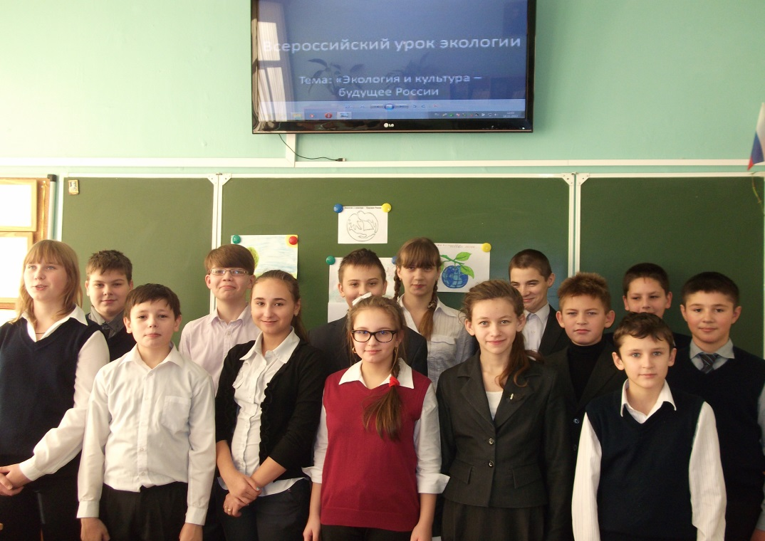
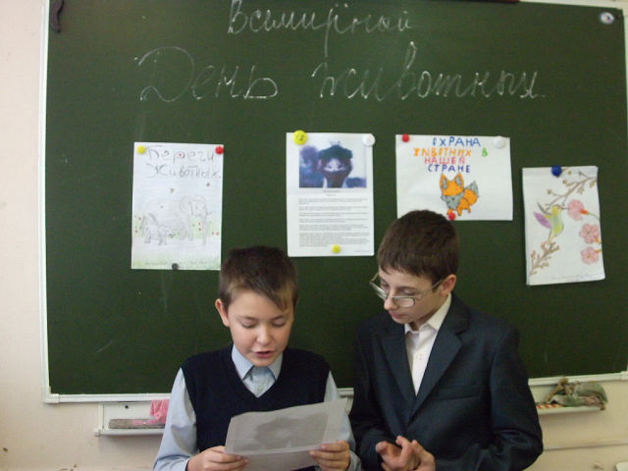
Интересный классный час

Slide 7
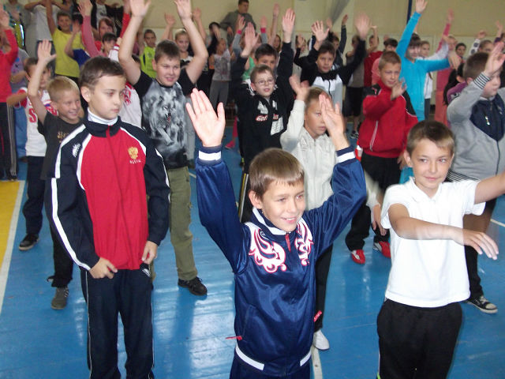
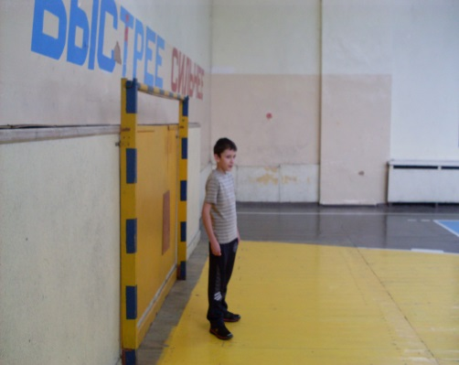
Быстрее, выше, сильнее…
Ребята активно занимаются спортом, принимают участие в соревнованиях …

Slide 8
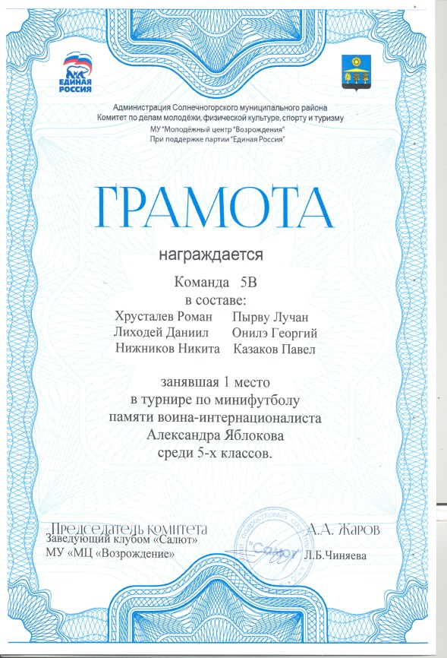
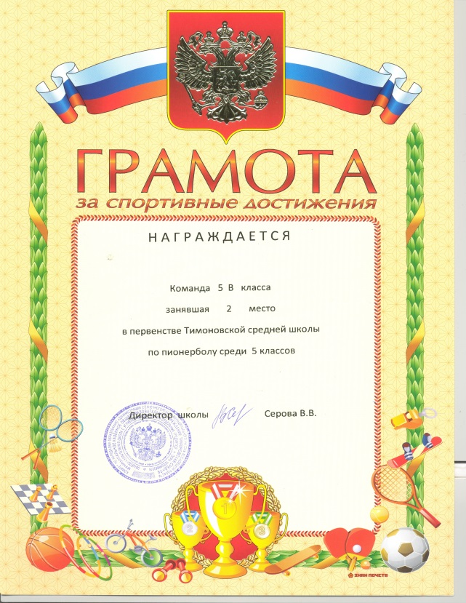
Быстрее, выше, сильнее
И побеждают !

Slide 9
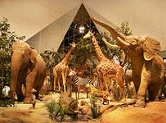
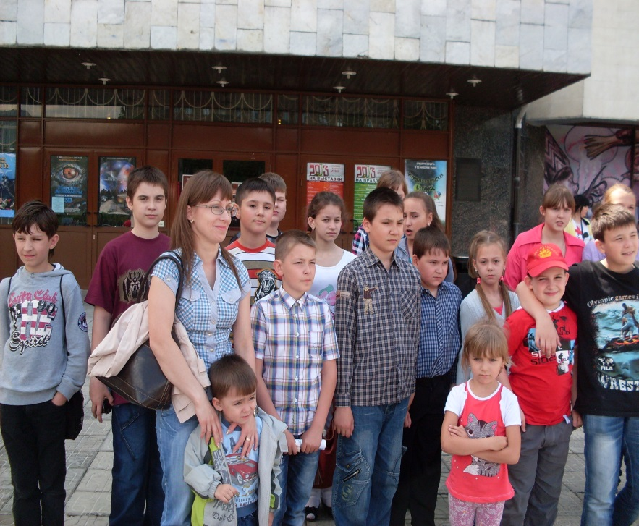
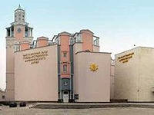
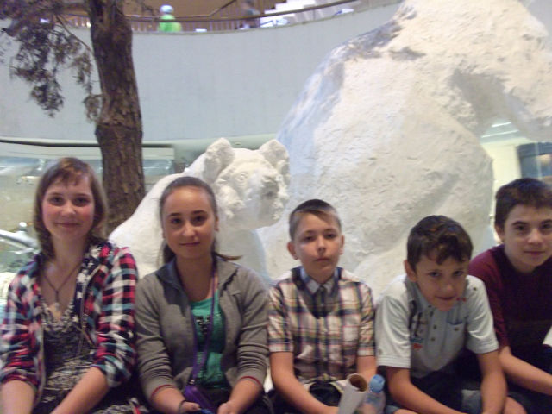
Познавательная поездка…
Было очень интересно!
Мы в Государственном Дарвиновском музее

Slide 10
Мы еще в начале пути
Нас ждут великие дела и
Интересные открытия

Slide 11
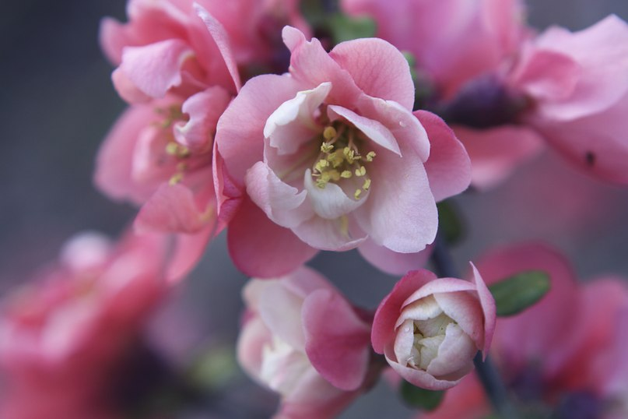
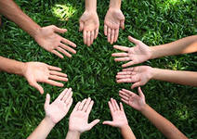
Вместе мы сила…

